Slide 1
Hoy es jueves,7 de mayo de 2020

Slide 2
Libro pg.52 ej. 11
En la oficina de turismo
¿Está cerca la catedral?
¿A qué hora cierra el Museo Arqueológico?
¿Cómo puedo ir al Castillo de Santa Bárbara?
¿Dónde hay una farmacia por aquí?
¿Dónde está la estación de tren?
¿Dónde podemos pedir un plano de autobuses?
¿Me puede recomendar un bar de tapas?
¿Cuándo hay visitas guiadas por el centro?
B. sí, son solo 10 minutos a pie.
D. A las 8 de la tarde
E. A pie o en el autobús 54.
C. Hay una detrás del bar Paco.
H. Está en el centro, a 15 minutos de aquí.
A. En la oficina de turismo.
G. La bodega, en la calle Luceros.
F. Dos veces al día, a las 11 y a las 15h.

Slide 3
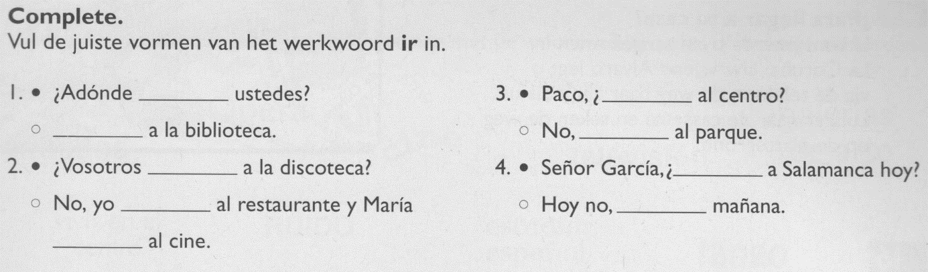
Verbo: IR
van
vas
Ir
Voy
Vas
Va
Vamos
Vais
van
vamos
voy
vais
va
voy
voy
va

Slide 4

Buscamos el tesoro de Bogotá
Buscar
Busco
Buscas
Busca
Buscamos
Buscáis
buscan
Libro pg. 22 ej. 8A Primera pista ¿Cómo vamos?
1. Primero va en bicicleta
2. Toma la línea G
Tomar
Bajar
cambiar
3. Baja en Ricaurte
4. Baja en avenida Jiménez
5. Va a pie unos 5 minutos

Slide 5
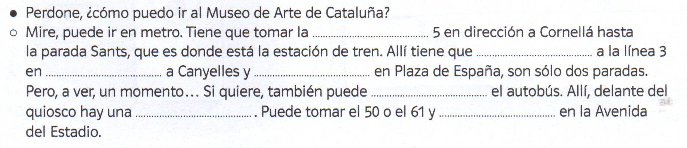
Libro pg. 22 ej. 8b Para llegar a mi casa
Organizar la información | Dar instrucciones
Primero | Toma (ud.) / tomas (tú)
Después | Baja (ud.) / bajas (tú)
Al final | Tiene (ud.) que / tienes (tú) que cambiar
Dar instrucciones
presente: toma /tomas
Tener que + infintivo: tiene/s que tomar
Libro pg. 52 ej. 12 Para ir a …
línea
cambiar
dirección
bajar
tomar
parada
bajar

Slide 6
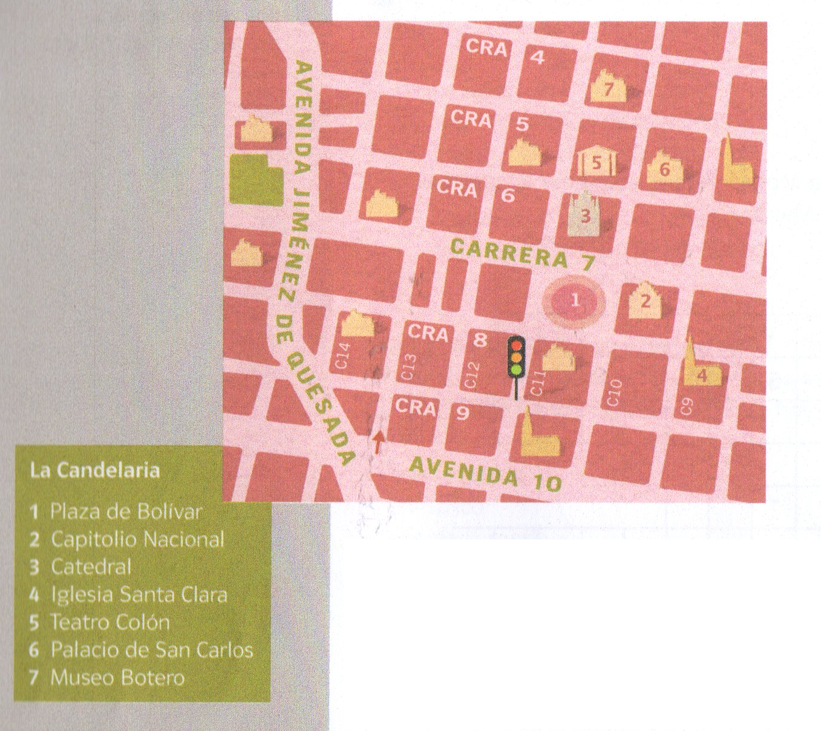
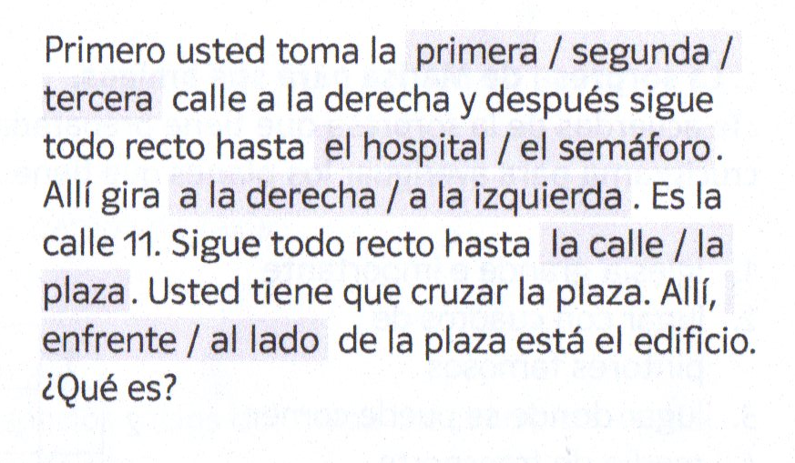
Libro pg. 22 ej. 9A segunda pista ¿dónde está el mapa del tesoro?

Slide 7
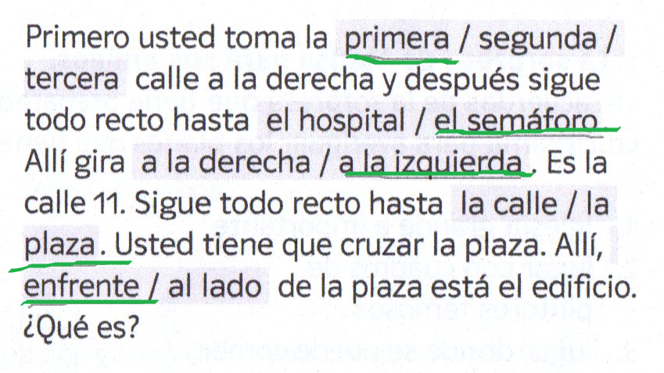
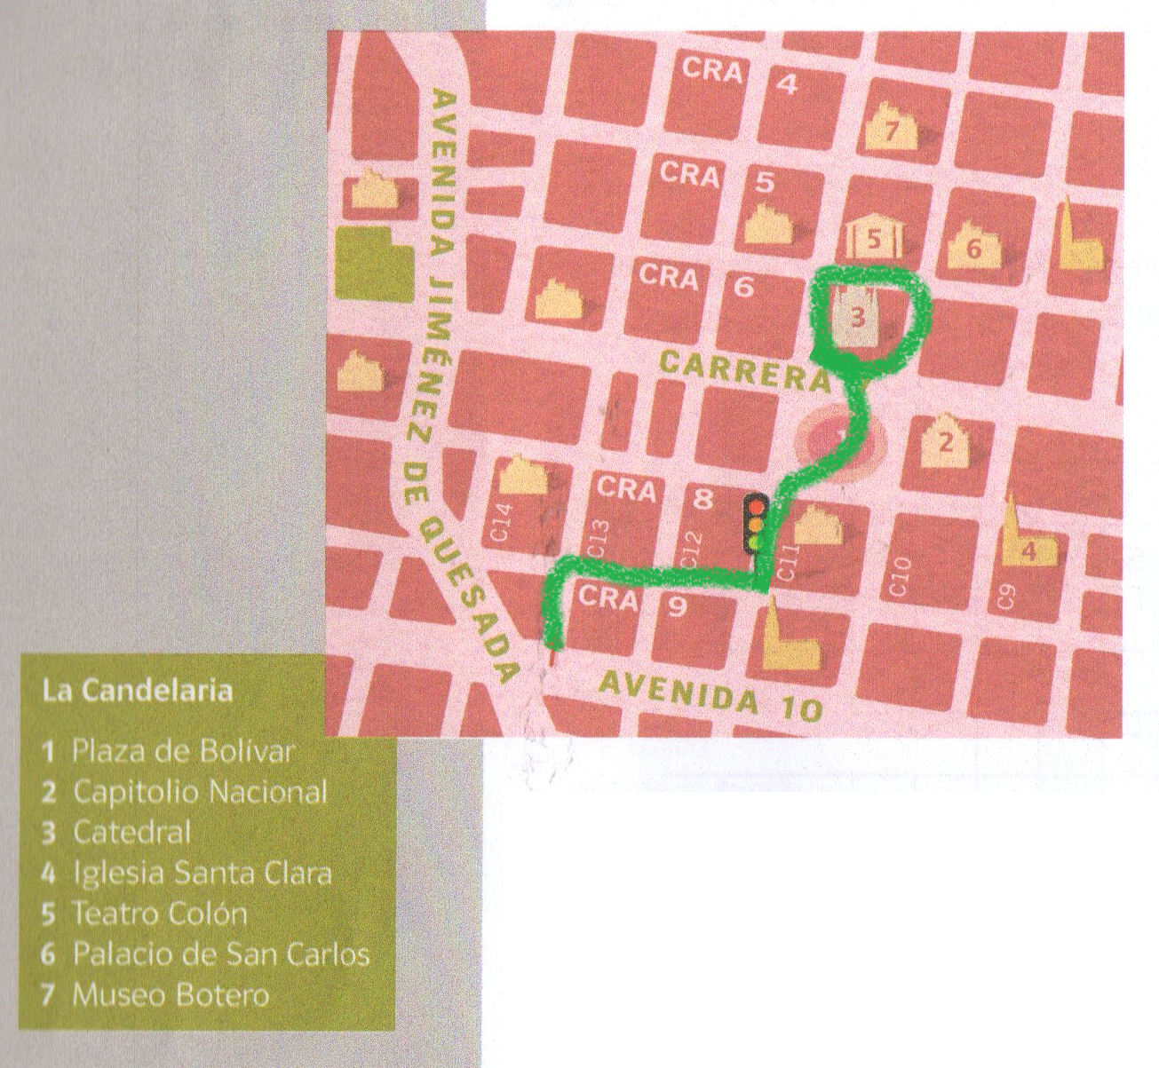
Libro pg. 22 ej. 9A segunda pista ¿dónde está el mapa del tesoro?

Slide 8
Copias pg. 51 ej. 3.1
girar a la derecha
girar a la izquierda
subir y bajar
estar cerca / lejos de
seguir todo recto
tomar la primera calle a la izquierda
cruzar
tomar la segunda calle a la derecha
ir hasta
Seguir
Sigo
Sigues
Sigue
Seguimos
Seguís
siguen

Slide 9
Libro pg. 52 ej. 10
 | ir | pedir | seguir | preferir | poder
Yo Tú Él/ella/usted Nosotros/as Vosotros/as Ellos/as/ustedes
Voy
Vas
Va
Vamos
Vais
van
Pido
Pides
Pide
Pedimos
Pedís
piden
Sigo
Sigues
Sigue
Seguimos
Seguís
siguen
Prefiero
Prefieres
Prefiere
Preferimos
Preferís
prefieren
Puedo
Puedes
Puede
Podemos
Podéis
pueden

Slide 10
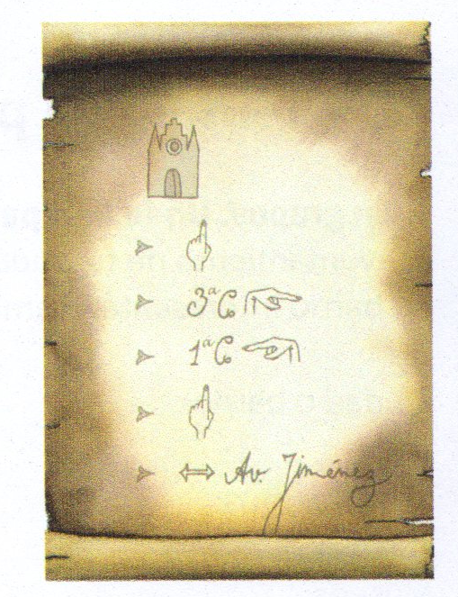
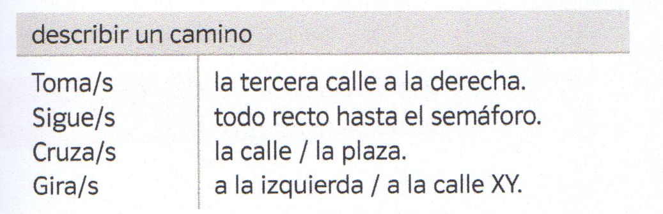
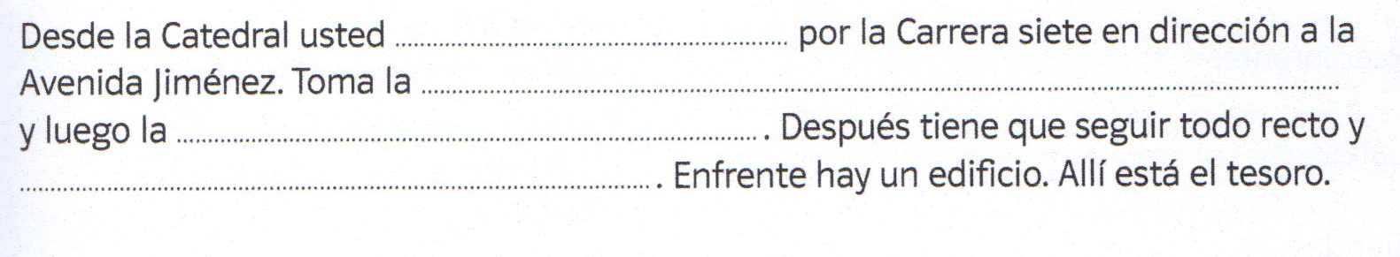
Libro pg. 23 ej. 9c juntos al tesoro
sigue todo recto
tercera calle a la derecha
primera calle a la izquierda
Cruzar la avenida Jiménez

Slide 11
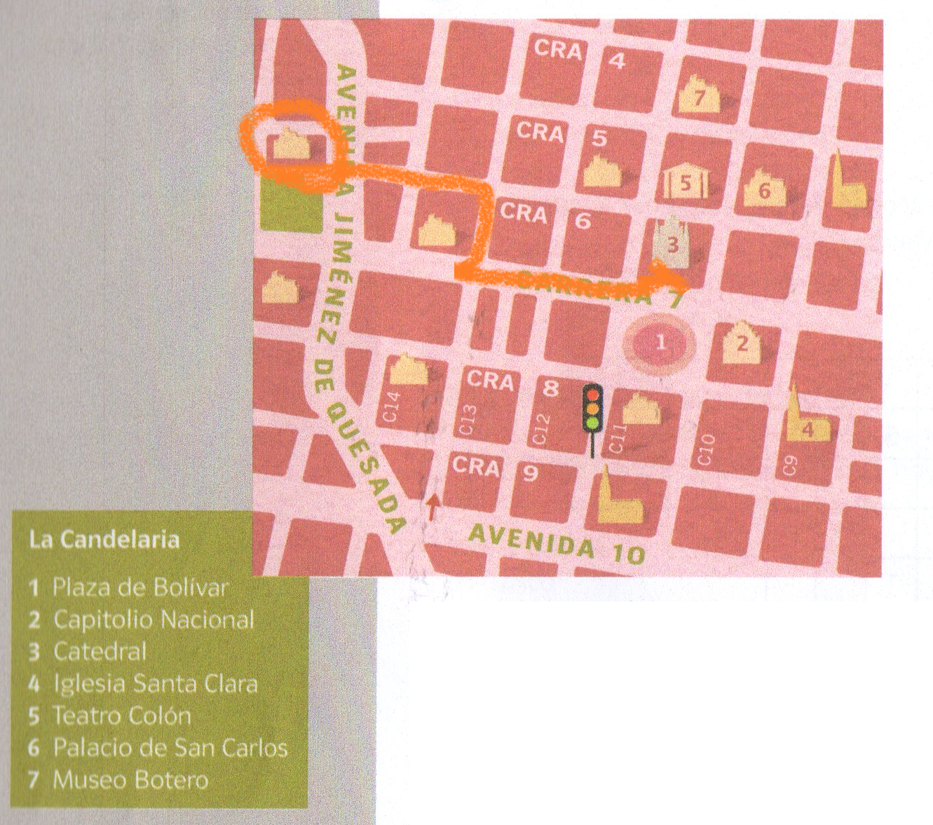
Libro pg. 23 ej. 9d juntos al tesoro

